Slide 1
Мессенджер “NewMess”
Мальцев Иван

Slide 2
Цели проекта
Создание web-сайта для обмена сообщениями между пользователями.
Проверка своих знаний и способностей в проектирование и создании приложения.

Slide 3

Мессенджер
Мессенджер (от англ. messenger — курьер, посланник) — это программа для мгновенного обмена текстовыми сообщениями, аудиозаписями, фотографиями и другими мультимедиа. Приложения устанавливаются на компьютер, смартфон, планшет и работают через интернет.

Slide 4
Основной функционал
Авторизация пользователей;
Создание новых чатов;
Добавление и удаление участников в чате;
Обмен сообщениями между участниками чата;

Slide 5
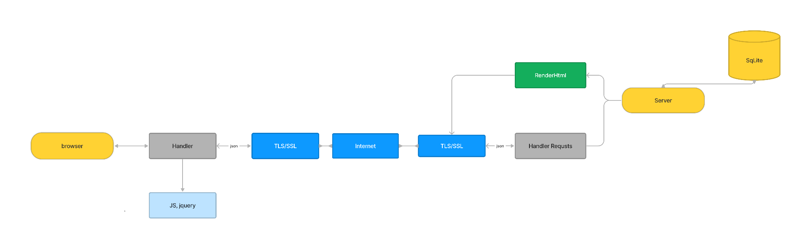
Структура системы

Slide 6
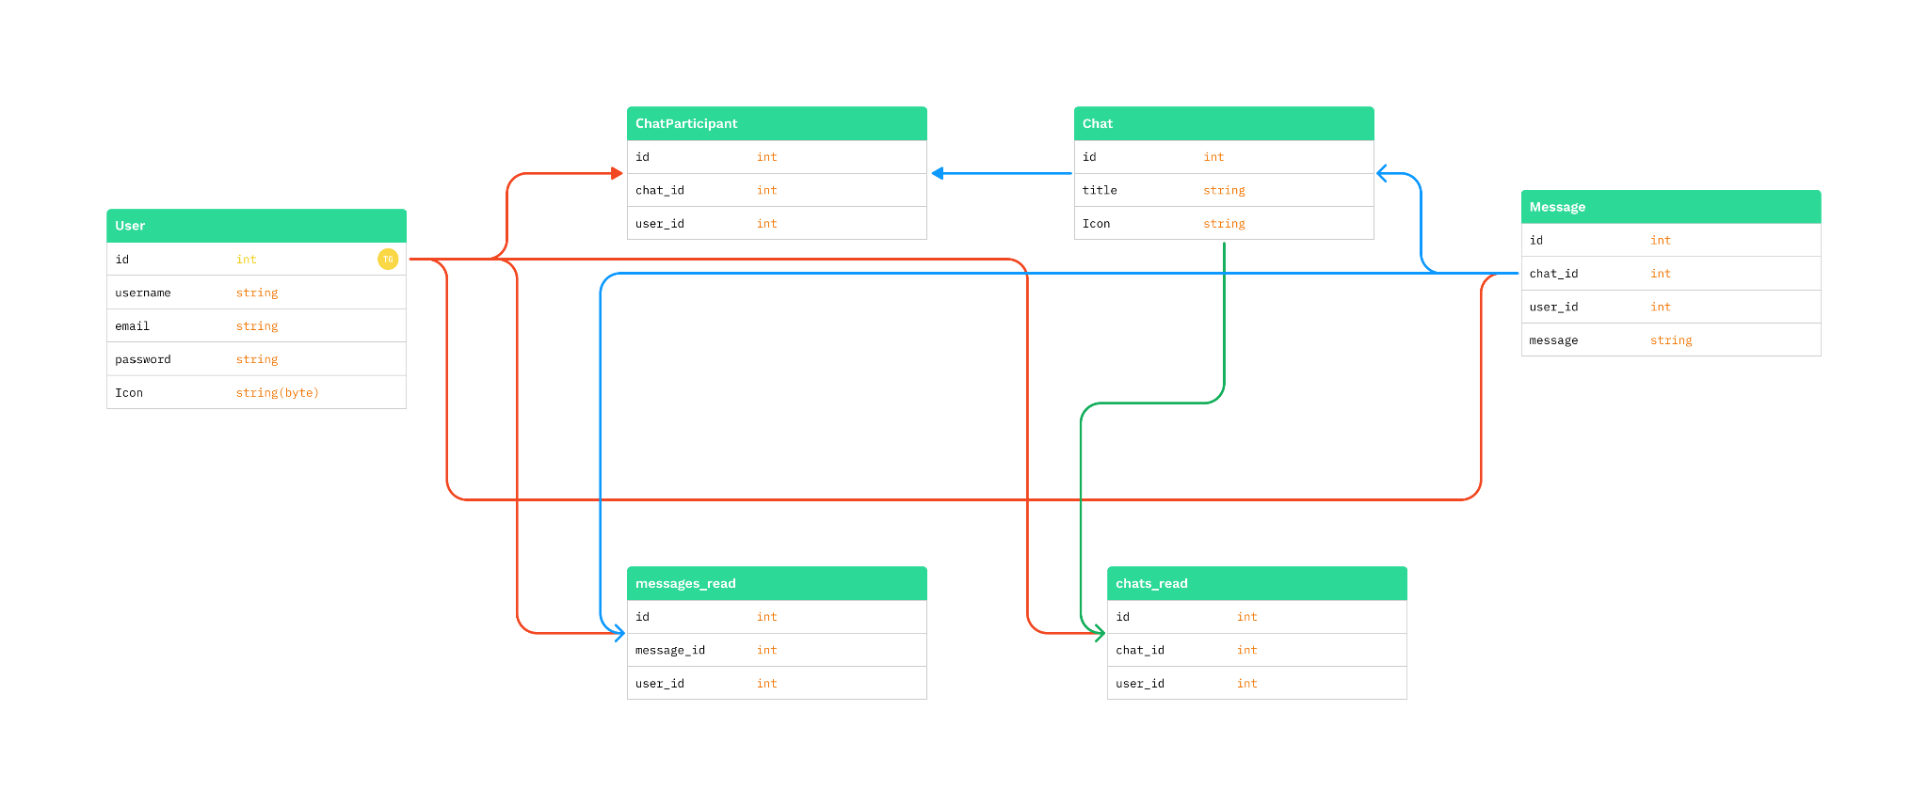
Структура базы данных

Slide 7
Используемые технология
Язык программирования: Python.
База данных: SQLite.
Фреймворк: Flask.
Графический интерфейс: Html, CSS, JavaScript.

Slide 8
Демонстрация

Slide 10
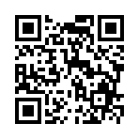

Проект на GitHub

